Slide 1
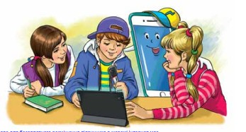
Досліджую дієслова на -ся
Дізнаюся більше про дієслово
4 клас

Slide 2
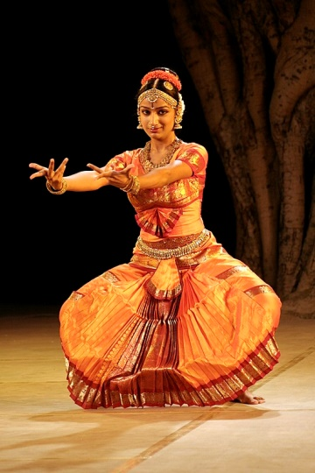
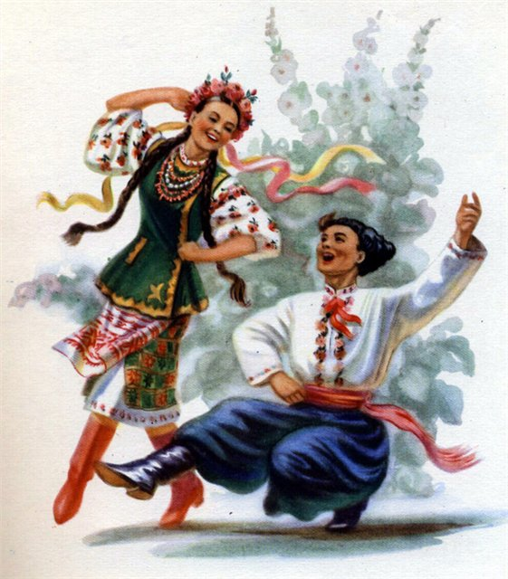
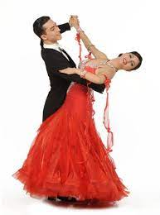
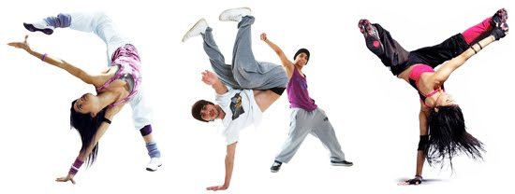
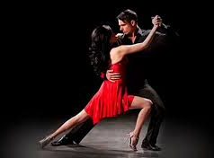
Емоційне налаштування «Асоціація»
Вибери світлину, яку ти асоціюєш зі своїм настроєм на початку уроку. Поясни, чому.

Slide 3
Мотивація навчальної діяльності
Сьогодні ми повторимо
знання про дієслово.
Будемо вчитися правильно читати й писати дієслова, що закінчуються на -ся. Обговоримо світлини. Напишемо текст за поданими запитаннями.
Продовжимо знайомитися з Індією.

Slide 4
Вправа «Копилка знань»
Що таке дієслово?
Частина мови, яка означає дію предмета і відповідає на питання що робити? що зробити?
Як змінюються дієслова?
За числами й часами
Як визначити неозначену форму дієслова?
Що робити? Що зробити? -ти (-ть)
Дієслово в однині називає дію одного предмета, а у множині – дію двох і більше предметів
Як розрізнити дієслова в однині і множині?
Як визначити час дієслова?
Минулий – що робив? Що робили?
Теперішній – що робить? Що роблять?
Майбутній – що робитиме? Що робитимуть?
Як визначити букву в ненаголошеному закінченні дієслів теперішнього та майбутнього часу?
«Пов’язати» дієслово із займенником ВОНИ.
Якщо закінчення –уть(-ють), пишемо букву е(є)
Якщо закінчення –ать(-ять), пишемо букву и(ї)

Slide 5
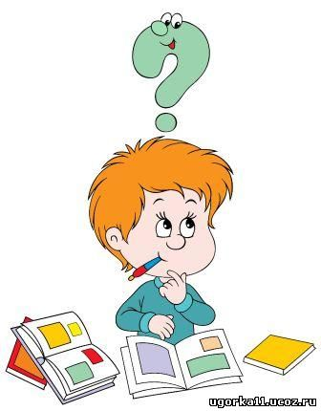
Поміркуй
Поясни, які букви пропущено в дієсловах. Покажи, як правильно читати ці слова. Скористайся правилом.
умиваєшся
одягаєшся
навчаєшся
миються
гріються
взувається
Запиши утворені дієслова, вставивши пропущені букви. Познач число дієслів.

Slide 6
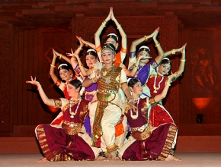
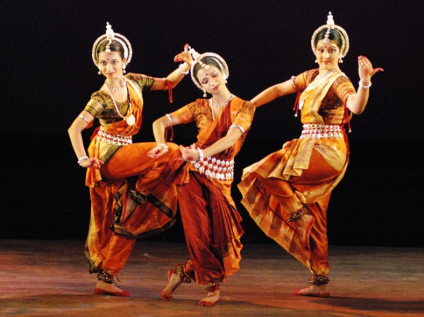
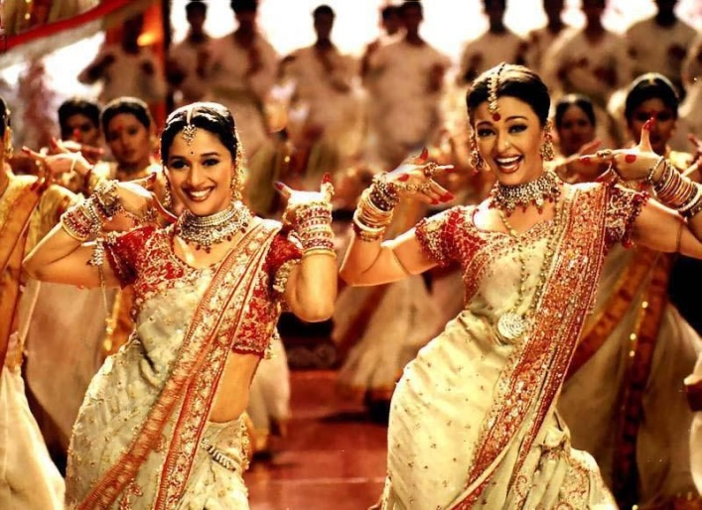
Віртуальна подорож
Прочитай повідомлення.
Випиши дієслова, вставивши букви.
Користуються, обходиться, знайдеться, навчаються.

Slide 7
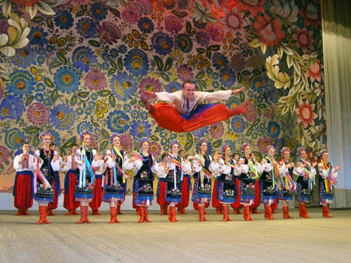
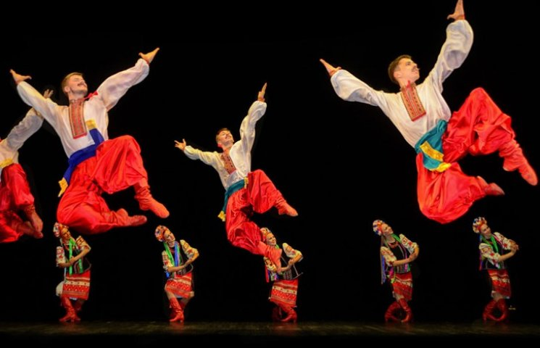
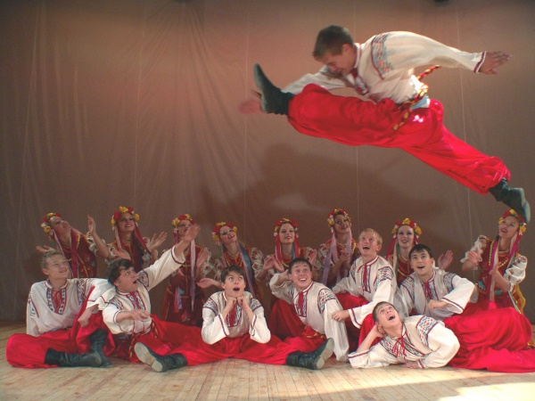
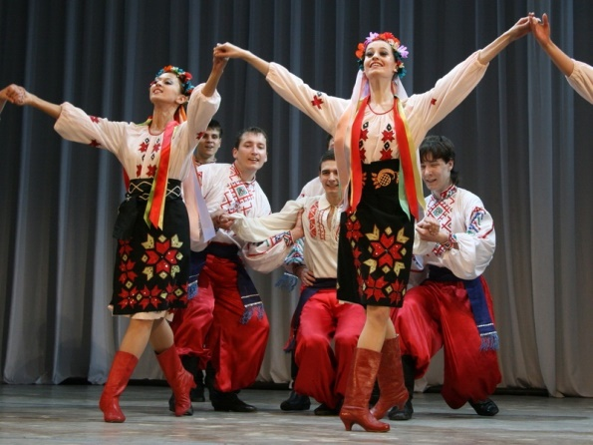
Скарбниця українця
Пригадай, як називається український національний танець. Що ти про нього знаєш?
Прочитай текст, щоб перевірити свою думку

Slide 8
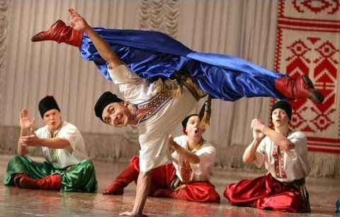
Творча робота
Розглянь світлини. Чи знаєш, які танці на них зображено? Які ще танці знаєш? Можеш скористатися довідкою.
Довідка: вальс, гопак, хіп-хоп, ча-ча-ча, танго.
Як ти ставишся до танців? Який танець ти вмієш танцювати або тобі хотілося б навчитися?
Напиши за цими запитаннями текст (3-4 речення)

Slide 9
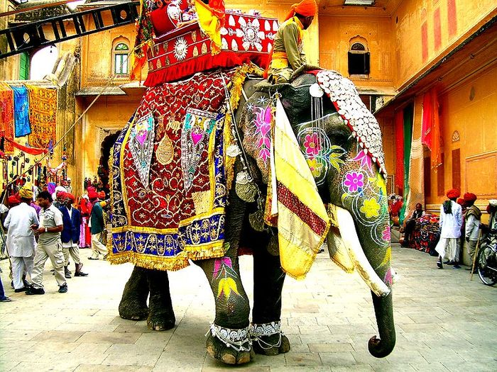
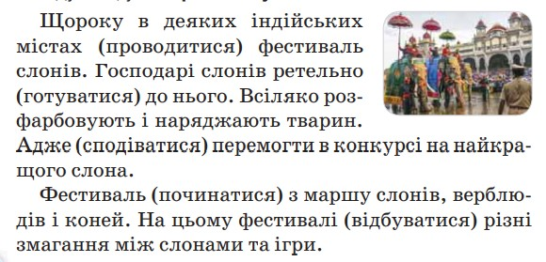
Списування із завданням
Проводиться, готуються, сподіваються, починається, відбуваються.
Прочитай повідомлення. Про що ти з нього дізнаєшся вперше? Спиши текст. Постав дієслова, що в дужках, у теперішньому часі?

Slide 10
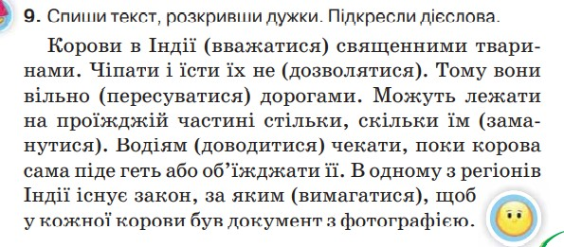
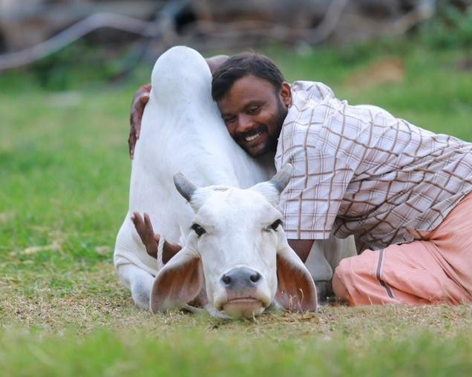
Домашнє завдання

Slide 11
Рефлексія. Вправа «Дієслово»
Підсумок уроку
— Якою країною подоржували на уроці? Що тебе в ній зацікавило?
— З якою частиною мови ми сьогодні працювали на уроці?
— Що вона означає? На які питання відповідає?
Прорефлексуй свою роботу на уроці одним дієсловом. Якщо важко підібрати своє дієслово, можеш використати одне із запропонованих.
— З якою частиною мови пов’язане в мовленні дієслово?
— Як змінюються дієслова?
— Яким членом речення частіше буває?
— Що є початковою формою дієслова?
— Як визначити неозначену форму дієслова?
— Чим відрізняється однина дієслова від множини?
— Як визначити час дієслова?
— Який алгоритм написання ненаголошеного закінчення дієслів теперішнього і майбутнього часу?
— Як вимовляємо і пишемо дієслова на -ться, -шся.
Зрозумів/ла
Намагався/лася
Запам’ятав/ла
Працював/ла
Навчився/лася
Отримав/ла
Зацікавився/лась
сидів/ла

